Slide 1





Debian Linux para la Administración de una Red
M. C. José David Santana Alaniz.
dsantana@uas.edu.mx
https://dsantana.uas.edu.mx

Slide 2
VirtualBox
https://www.virtualbox.org/
GNU
Open Source

Slide 3
Linux
https://www.linux.org/
GNU
Open Source

Slide 4
Debian
https://www.debian.org/
GNU
Open Source
hola

Slide 5
Internet
Red
PC / Servidor / Dispositivos
Hub
Switch
Switch Administrables
Router
  IP publica WAN
  IP LAN
  DHCP
  DNS (←)
  NAT

Slide 6
Puertos mas usados en Internet
7, 19, 20, 21, 22, 25, 53, 67, 68, 80, 443, 3306, 8080, 5938.
ECHO
FTP-Data
SSH
SMTP
DNS
DHCP-Server
HTTP
HPPTS
MySQL
Proxy
Team Viewer
CHARGEN
FTP-Control
DHCP-Client
FTP/SSH

Slide 7
NAT
NAT – Network Address Translation
  Masquerade – enmascara el contenido que pasa por una tarjeta de red para una red refinida
  www.google.com -> 8.8.8.8
  dsantana.uas.edu.mx -> 148.227.227.7

Slide 8
Instalación de Debian
Configuración de la maquia virtual con 2 adaptadores de red, 1 haciendo bridge con el Ethernet y el segundo configurado en inet.
Usuarios: root con password debian, debian con password debian.
En los paquetes de instalación solo seleccionar
Servidor web
Servidor SSH
Herramientas del sistema
Nota: no seleccionar entorno grafico, por que consume mas recursos.
Utilizar replica de red.
Seleccionar como servidor de replicas Francia.

Slide 9
Instalación de Debian
Comando para saber la dirección ip: ip addr
nano: es el comando que usaran para editar los archivos.
Apache2
Archivo default web o la pagina que abre el servidor al escribir la dirección IP se encuentra aqui
/var/www/html/index.html
Tarjeta de red
/etc/network/interfaces
Puertos abiertos por defecto: 80, 22
Mostrar las direcciones ip
Ip addr

Slide 10
Direcciones IPs a utilizar
Servidor
Adaptador enp0s3
addresss 192.168.1.253
netmask 255.255.255.0
network 192.168.1.0
broadcast 192.168.1.255
Gateway 192.168.1.254
Adaptador enp0s8
netmask 192.168.100.254
network192.168.100.0
Broadcast 192.168.100.255
Cliente
Adaptador enp0s3
Por DHCP

Slide 11
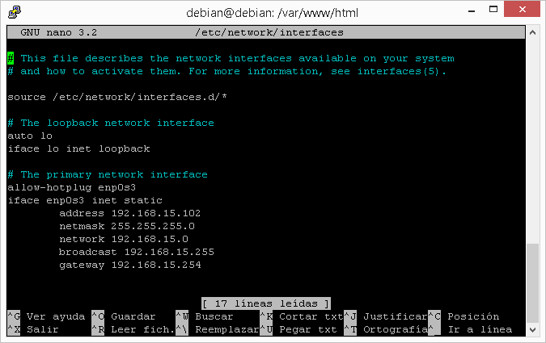
Adaptadores de Red
Comando para editar la tarjeta de red (interface)
nano /etc/network/interfaces
Comando para detener los servicios de red /etc/init.d/networking stop
Comando para levantar una tarjeta de red ifup enp0s3
Comando para saber la dirección ip ip addr

Slide 12
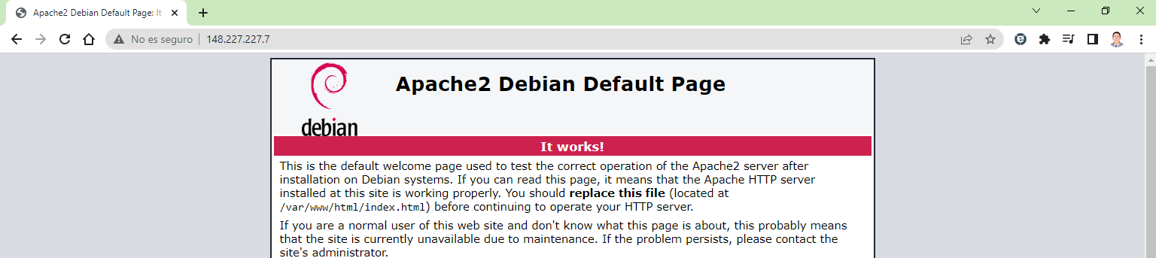
Apache2
(Puerto 80 y 443)
Apache2 (Puerto 80)
Archivo default web o la pagina que abre el servidor al escribir la dirección IP se encuentra aqui
/var/www/html/index.html
Moverse entre directorios
cd /var/www/html → Te manda al directorio escrito
ls → despliega el contenido de un directorio
ls -al → despliega el contenido de un directorio de forma detallada
mv index.html_ index.html → renombra el archivo index.html_ a index.html
mv → mueve archivos o carpetas puede ser complementado con -R para que sea recursivo

Slide 13
Permisos en archivos o directorios Linux
chmod -r 777 /archivoocarpeta
Chmode = Change mode
-r (Recursive) se usa para los directorios, para haga una herencia sobre el permiso a aplicar, no se recomienda usarlo en un solo archivo, ejemplo: chmod -r 777 index.html, debería de ser chmod 777 index.html. Se aplica igual en el chown.
chown -r usuario:grupodetrabajo /archivoocarpeta
chown = Change Owner

Slide 14
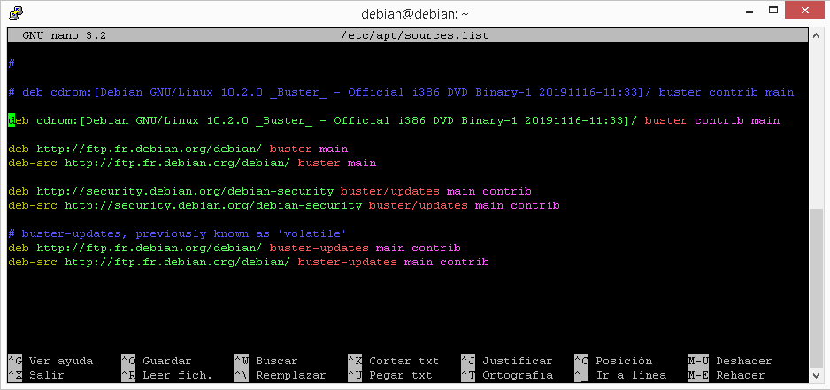
Actualización de repositorios
nano /etc/resolv.conf
nameserver 192.168.1.254
nano /etc/apt/sources.list
Dejarlo como la imagen de abajo
Verifica actualizaciones
apt update
Instala las actualizaciones
apt upgrade

Slide 15
Instalación de ProFTPd (Puerto 21)
apt install proftpd
Archivo de configuración de ProFTPd
nano /etc/proftpd/proftpd.conf
Solo cambiar lo siguiente
UseIPv6 off
DefaultRoot ~
Reinicia el ProFTPd
/etc/init.d/proftpd restart
Probar la conexión con el FileZilla

Slide 16
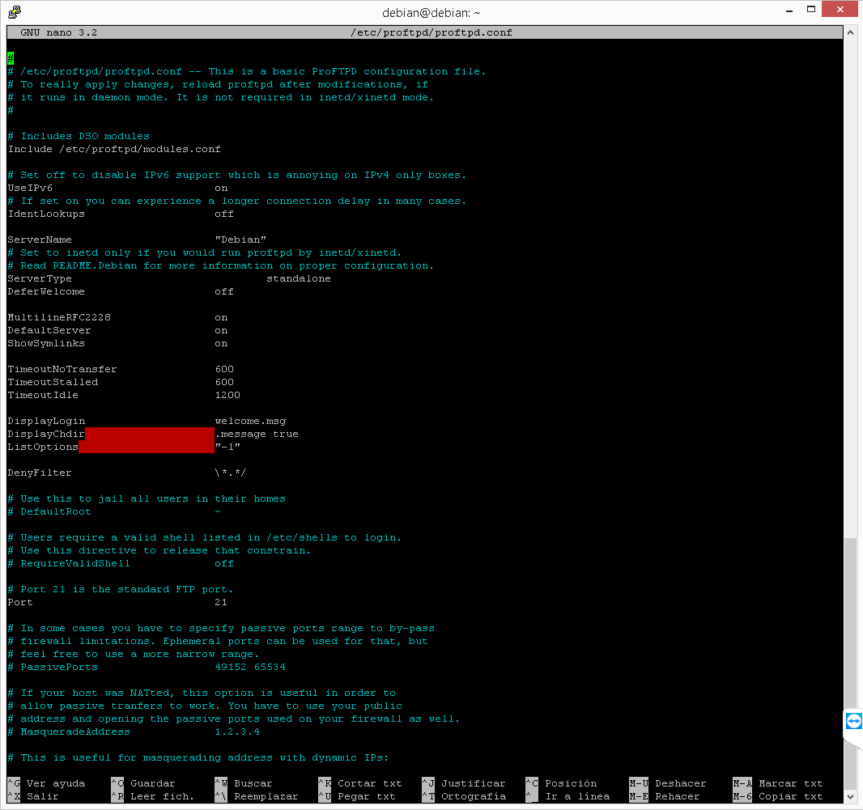
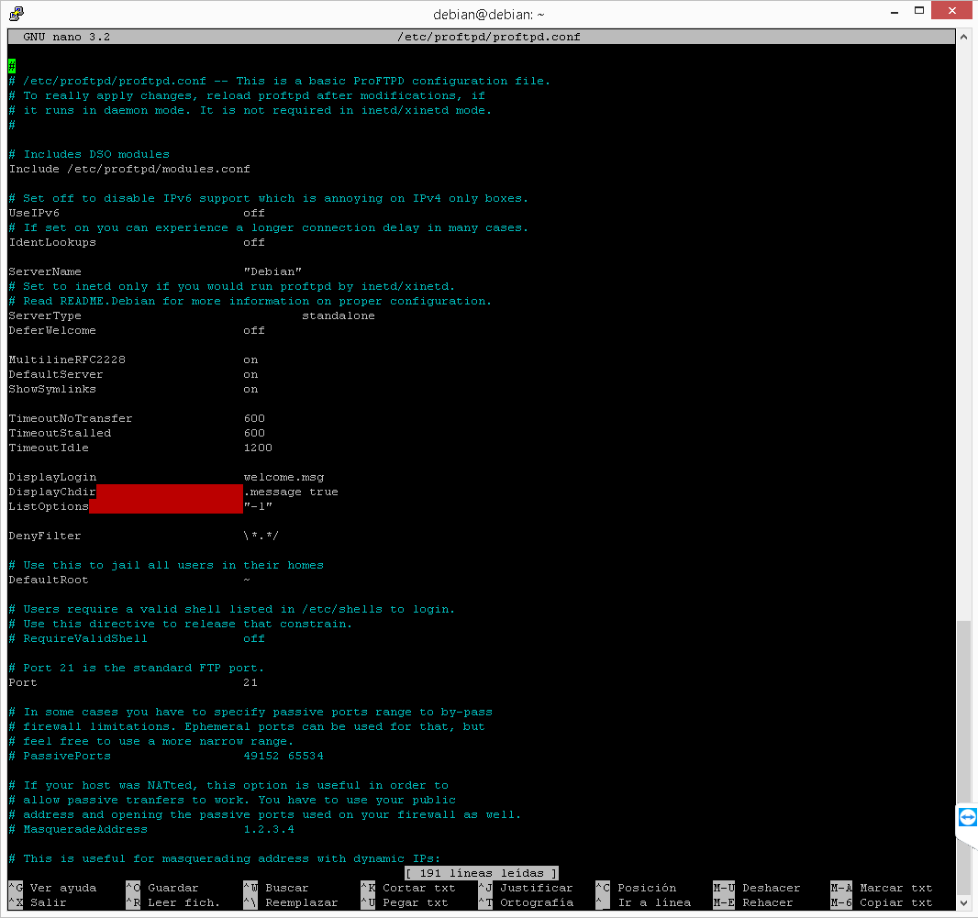
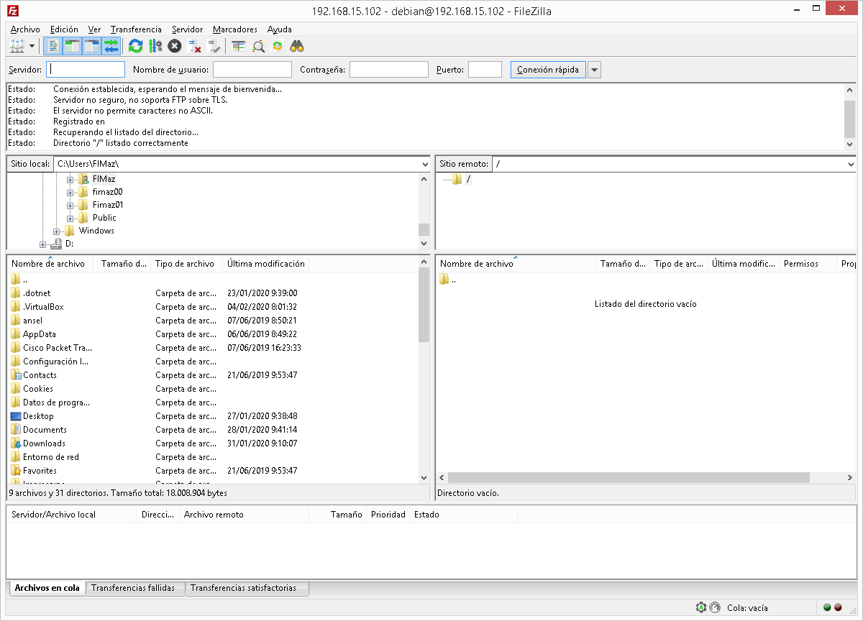
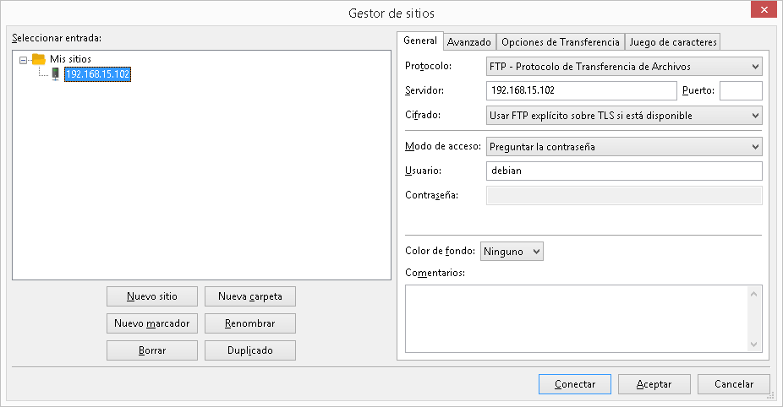
Instalación de ProFTPd (Puerto 21)

Slide 17
Instalación de SSH (Puerto 22)
apt install ssh

Slide 18
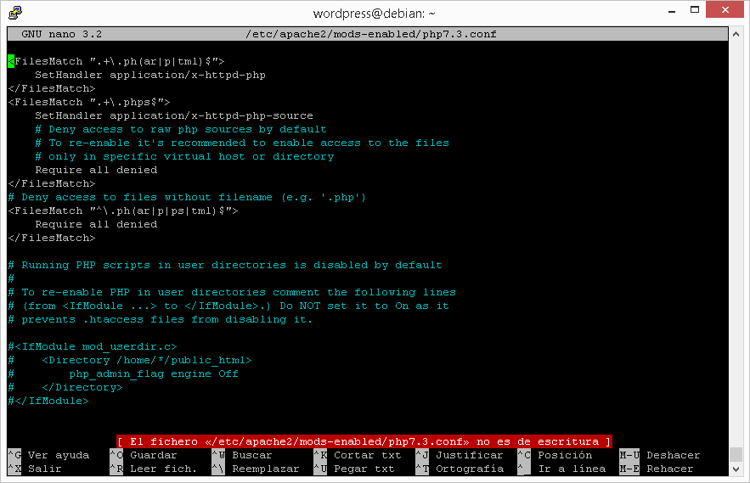
Sistemas Manejadores de Contenidos
contain management system
(CMS)
Wordrpress
https://es-mx.wordpress.org/latest-es_MX.tar.gz
wget https://es-mx.wordpress.org/latest-es_MX.tar.gz Descarga WordPress
tar -xzvf latest-es_MX.tar.gz Descomprime WordPress
mv wordpress/ public_html Mover directorio
chmod -R 777 public_html/ Aplicar todos los permisos
Editar configuración de php 7.3 para aceptar que publique en todos los directorios
nano /etc/apache2/mods-enabled/php7.3.conf
Comentar las ultimas 5 lineas
Verificar en el navegador dentro si el manejador funciona
ipdelservidor/~wordpress
Crear base de datos en phpmyadmin
Usuario: wordpress
Base de datos: wordpress
Contraseña: debian
Realizar la instalación del manejador
Para realizar instalaciones sin logear usuario
nano /home/wordpress/public_html/wp-config.php
define('FTP_HOST', '192.168.15.102');
define('FTP_USER', 'wordpress');
define('FTP_PASS', 'debian');
define('WPLANG', 'es_ES');

Slide 19
DHCP
(Puerto 67)
nano /etc/network/interfaces
# This file describes the network interfaces available on your system
# and how to activate them. For more information, see interfaces(5).
source /etc/network/interfaces.d/*
# The loopback network interface
auto lo
iface lo inet loopback
# The primary network interface
allow-hotplug enp0s3
iface enp0s3 inet static
address 192.168.100.5
netmask 255.255.255.0
network 192.168.100.0
broadcast 192.168.100.255
gateway 192.168.100.254
allow-hotplug enp0s8
iface enp0s8 inet static
address 192.168.1.254
netmask 255.255.255.0
network 192.168.1.0
broadcast 192.168.1.255

Slide 20
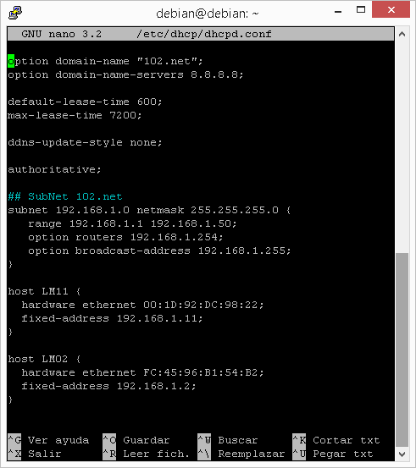
DHCP
(Puerto 67)
apt install isc-dhcp-server
nano /etc/default/isc-dhcp-server
Agregar la siguiente linea
INTERFACES="enp0s8"
nano /etc/dhcp/dhcpd.conf
option domain-name "102.net";
option domain-name-servers 8.8.8.8;
default-lease-time 600;
max-lease-time 7200;
ddns-update-style none;
authoritative;
## SubNet 102.net
subnet 192.168.1.0 netmask 255.255.255.0 {
range 192.168.1.1 192.168.1.50;
option routers 192.168.1.254;
option broadcast-address 192.168.1.255;
}
host LM11 {
hardware ethernet 00:1D:92:DC:98:22;
fixed-address 192.168.1.11;
}
systemctl restart isc-dhcp-server

Slide 21
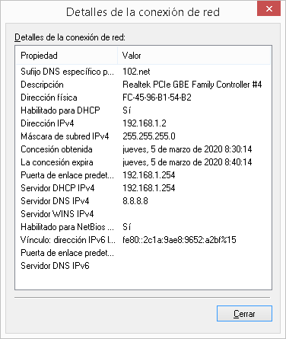
DHCP
(Puerto 67)
Verificar el las opciones del adaptador de red los detalles de configuración

Slide 22
IPTables
cd /etc
mkdir iptables
cd iptables
nano iptables.sh
#!/bin/sh
iptables="/sbin/iptables"
/sbin/modprobe ip_tables
/sbin/modprobe iptable_nat
/sbin/modprobe ip_conntrack_ftp
/sbin/modprobe ip_nat_ftp
/sbin/modprobe ipt_REDIRECT
/sbin/modprobe ip_conntrack
/sbin/modprobe iptable_filter
/sbin/modprobe ipt_MASQUERADE
echo "Refrescando las reglas"
/sbin/iptables -F
/sbin/iptables -F -t nat
/sbin/iptables -A FORWARD -j ACCEPT
echo "1" > /proc/sys/net/ipv4/ip_forward
echo "1" >/proc/sys/net/ipv4/tcp_syncookies
/sbin/iptables -t nat -A POSTROUTING -s 192.168.1.0/255.255.255.0 -d 0/0 -o enp0s3 -j MASQUERADE
Para iniciar la compartición del internet
bash /etc/iptables/iptables.sh

Slide 23
CronTab
Para mostrar su archivo, ejecute el siguiente comando:
crontab -l
Listar los crontabs de cada usuario
crontab -u root -l
Formato de crontab
* * * * * Usuario Comando/Archivo a Ejecutar
- - - - -
| | | | |
| | | | +----- Día de la semana (0-7)
| | | +------- Mes (1 - 12)
| | +--------- Día del Mes (1 - 31)
| +----------- Hora (0 - 23)
+------------- Minuto (0 - 59)
Ejemplo de un archivo de crontab
# /etc/crontab: system-wide crontab
# Unlike any other crontab you don't have to run the `crontab'
# command to install the new version when you edit this file
# and files in /etc/cron.d. These files also have username fields,
# that none of the other crontabs do.
SHELL=/bin/sh
PATH=/usr/local/sbin:/usr/local/bin:/sbin:/bin:/usr/sbin:/usr/bin
# m h dom mon dow user command
17 * * * * root cd / && run-parts --report /etc/cron.hourly
25 6 * * * root test -x /usr/sbin/anacron || ( cd / && run-parts --report /etc/cron.daily )
47 6 * * 7 root test -x /usr/sbin/anacron || ( cd / && run-parts --report /etc/cron.weekly )
52 6 1 * * root test -x /usr/sbin/anacron || ( cd / && run-parts --report /etc/cron.monthly )
#

